Slide 1

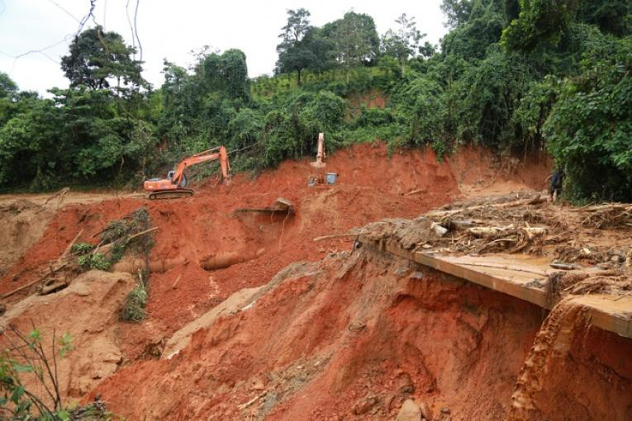
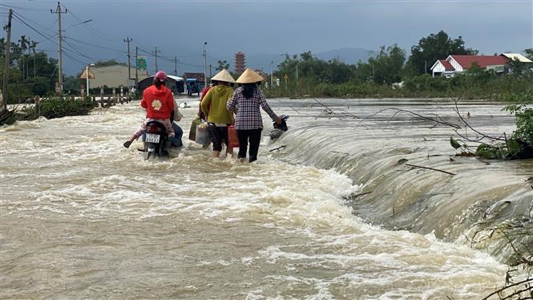
Rừng có tác động như thế nào đến đời sống của con người?
Ở Việt Nam có những loại rừng nào?

Slide 2
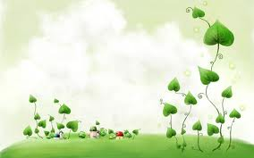
Chương 3.
TRỒNG, CHĂM SÓC VÀ BẢO VỆ RỪNG
BÀI 6. RỪNG Ở VIỆT NAM
NỘI DUNG
1. VAI TRÒ CỦA RỪNG
2. MỘT SỐ LOẠI RỪNG PHỔ BIẾN Ở VIỆT NAM

Slide 3


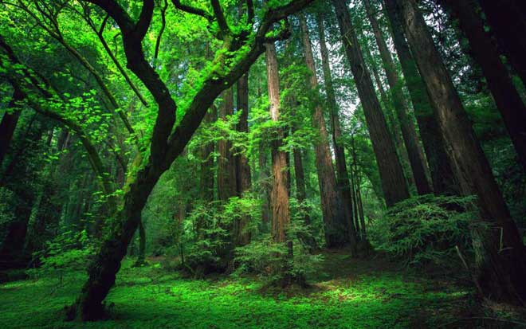
BÀI 6. RỪNG Ở VIỆT NAM
1. VAI TRÒ CỦA RỪNG:
Rừng là gì?

Slide 4
Rừng là một hệ sinh thái bao gồm các loài thực vật rừng, động vật rừng, nấm, vi sinh vật, đất rừng và các yếu tố môi trường khác,… Những yếu tố này của rừng có mối quan hệ mật thiết với nhau.

Slide 5
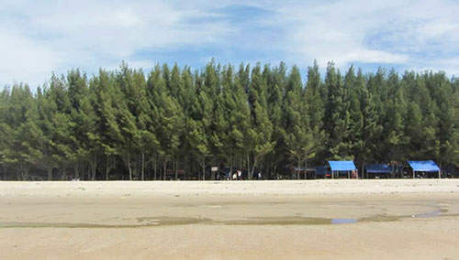
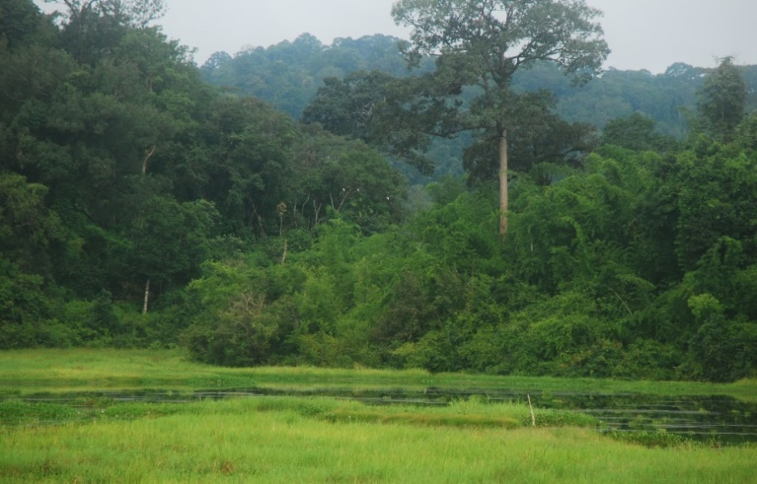
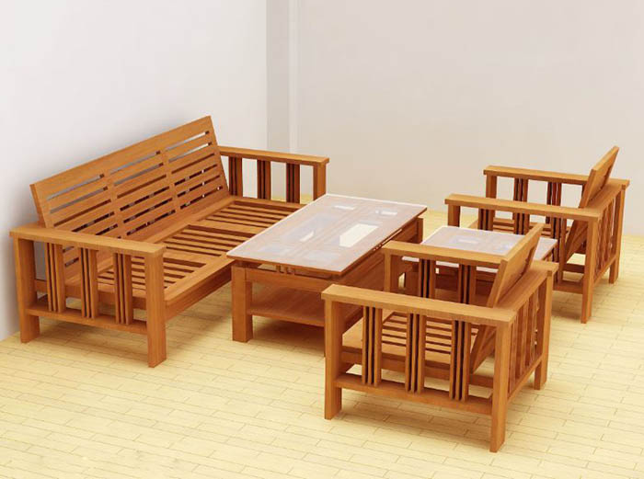
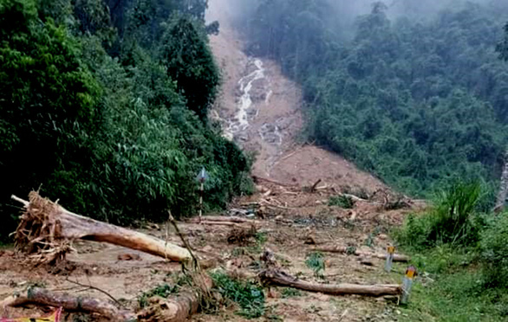
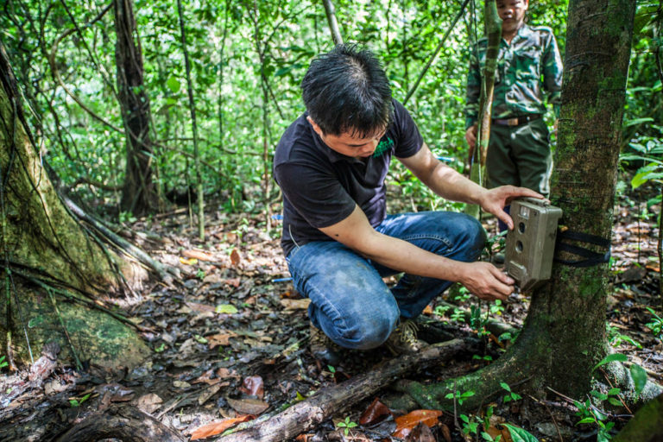
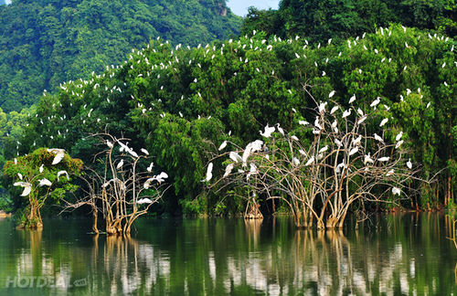
Thảo luận nhóm (5 phút): Em hãy nêu vai trò của rừng đối với môi trường, đời sống và sản xuất trong mỗi trường hợp được được minh họa ở Hình 6.1?
Oxygen
Carbon
dioxide
a
b
c
d
e
f

Slide 6
Hình | Vai trò của rừng tương ứng
a
b
c
d
e
f

Slide 7
Hình | Vai trò của rừng tương ứng
a
b
c
d
e
f
Cung cấp khí Oxygen và thu nhận khí Carbon dioxide giúp không khí trong lành và góp phần điều hòa khí hậu.
Chắn gió, chống cát di động ven biển, che chở cho vùng đất phía trong đất liền.
Cung cấp nguyên liệu gỗ cho sản xuất.
Rừng ngăn cản, làm giảm tốc độ của dòng chảy bề mặt của nước mưa, từ đó giúp bảo vệ độ phì nhiêu của đất, hạn chế các hiện tượng xói mòn, sạt lở đất, lũ lụt.
Phục vụ nghiên cứu khoa học.
Môi trường sinh sống tốt cho nhiều loài động vật.

Slide 8
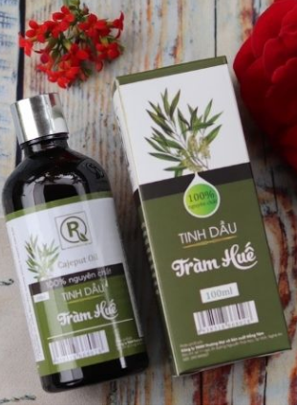
Hãy kể những ngành sản xuất sử dụng nguyên liệu từ rừng?
- Ngành chế biến gỗ và sản xuất sản phẩm từ gỗ.
- Ngành chế biến hương liệu và tinh dầu. (từ các bộ phận của cây: hoa, lá, cành, thân…).
- Ngành chế biến và cung cấp dược liệu, thuốc.
- Ngành chế biến nhựa để sản xuất keo..

Slide 9
Kể từ năm 2013, sự kiện “Ngày quốc tế về rừng” được các quốc gia tổ chức vào ngày 21 tháng 3 hằng năm để nâng cao nhận thức về tầm quan trọng của rừng, thúc đẩy các hoạt động bảo vệ và phát triển rừng, góp phần giảm lượng khí thải carbon dioxide để hạn chế hiện tượng nóng dần lên của Trái Đất do hiệu ứng nhà kính.

Slide 10
Hãy cho biết vai trò của rừng đối với môi trường, đời sống và sản xuất?
- Bảo vệ, cải tạo môi trường.
- Phục vụ tích cực cho đời sống, sản xuất con người.
- Phục vụ nghiên cứu khoa học.

Slide 11
BÀI 6. RỪNG Ở VIỆT NAM
1. VAI TRÒ CỦA RỪNG:
Rừng có vai trò quan trọng trong việc bảo vệ và cải tạo môi trường, phục vụ tích cực cho đời sống, sản xuất và nghiên cứu khoa học.
2. MỘT SỐ LOẠI RỪNG PHỔ BIẾN Ở VIỆT NAM:

Slide 12
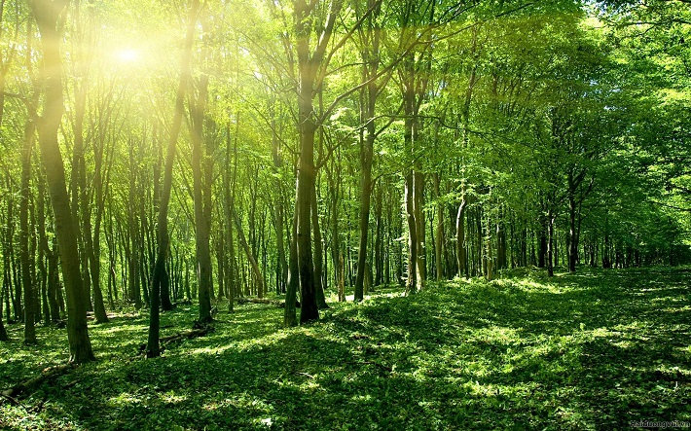
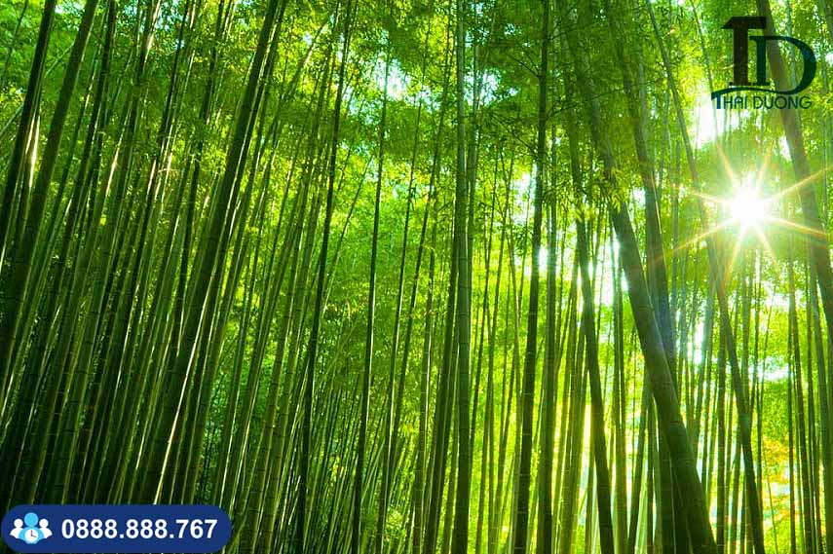
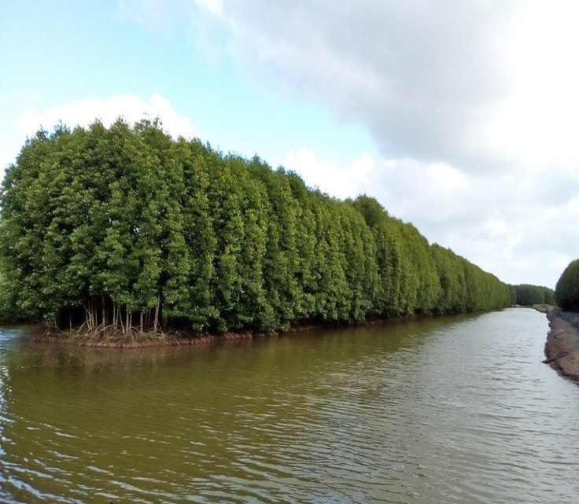
Những loại rừng ở hình 6.2 được gọi tên theo đặc điểm nào của rừng?
Rừng nguyên sinh
Rừng tre nứa
Rừng ngập nước
Hình 6.2

Slide 13
Rừng nguyên sinh
Rừng tre nứa
Rừng ngập nước
Nguồn gốc hình thành
Theo loài cây
Theo điều kiện lập địa
Hình 6.2

Slide 14
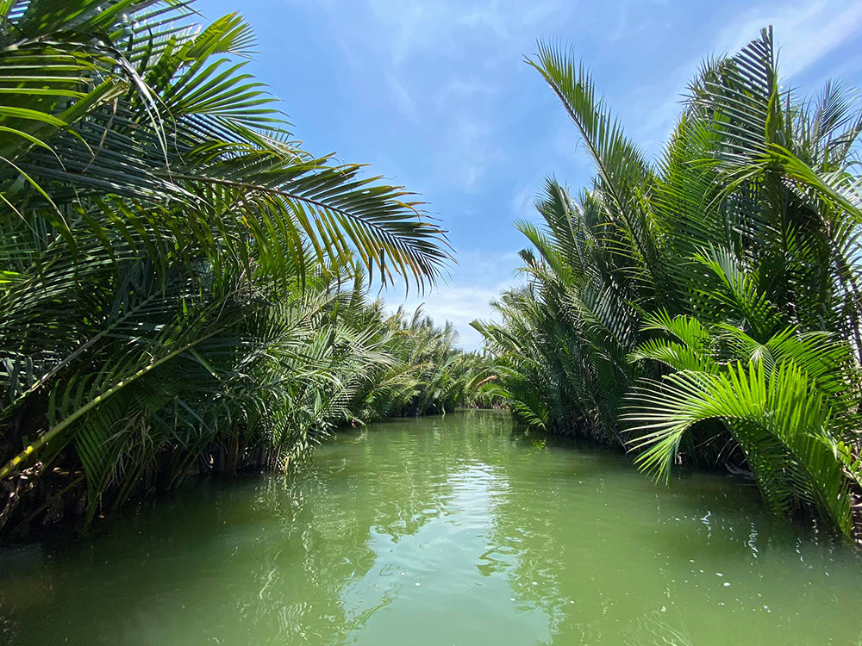
Hãy cho biết tên gọi loại rừng hình trên?
Rừng cau dừa hoặc rừng ngập nước

Slide 15
Tại địa phương em ở có những loại rừng nào? Hãy kể rừng ở Việt Nam mà em biết?

Slide 16
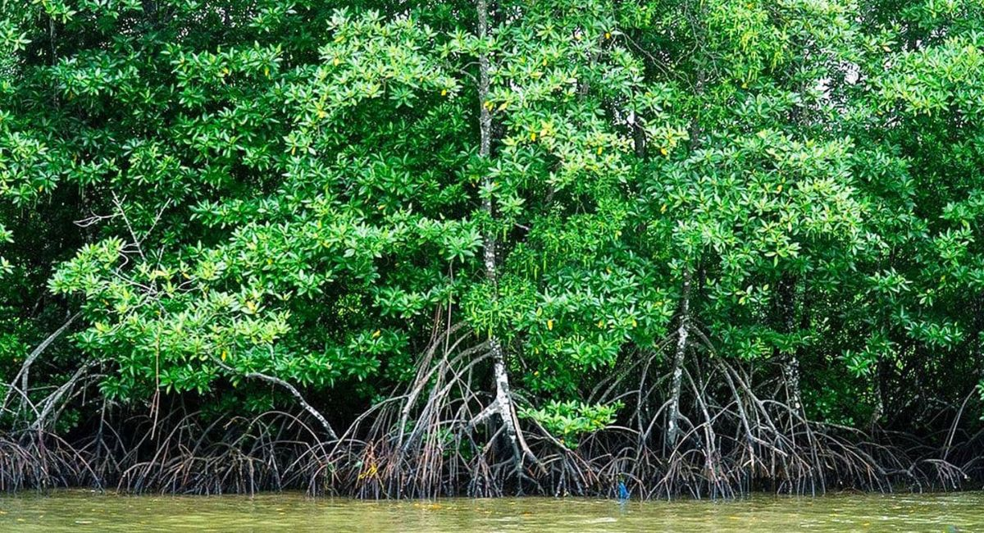
Rừng đước

Slide 17
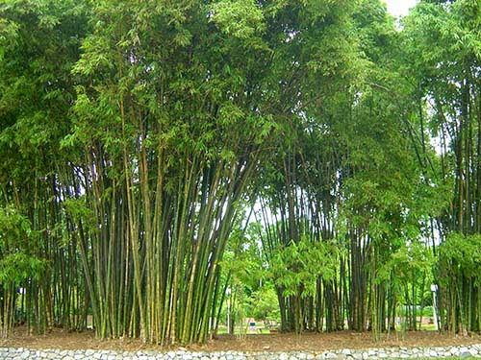
Rừng tre nứa

Slide 18
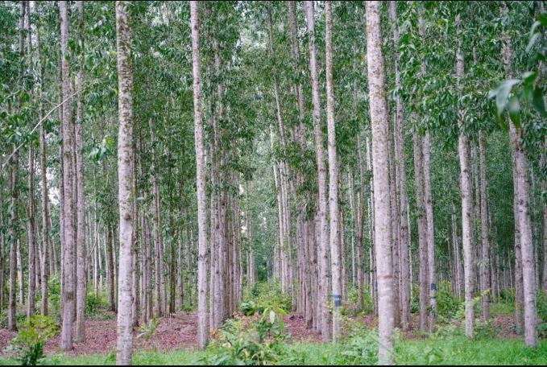
Rừng keo

Slide 19
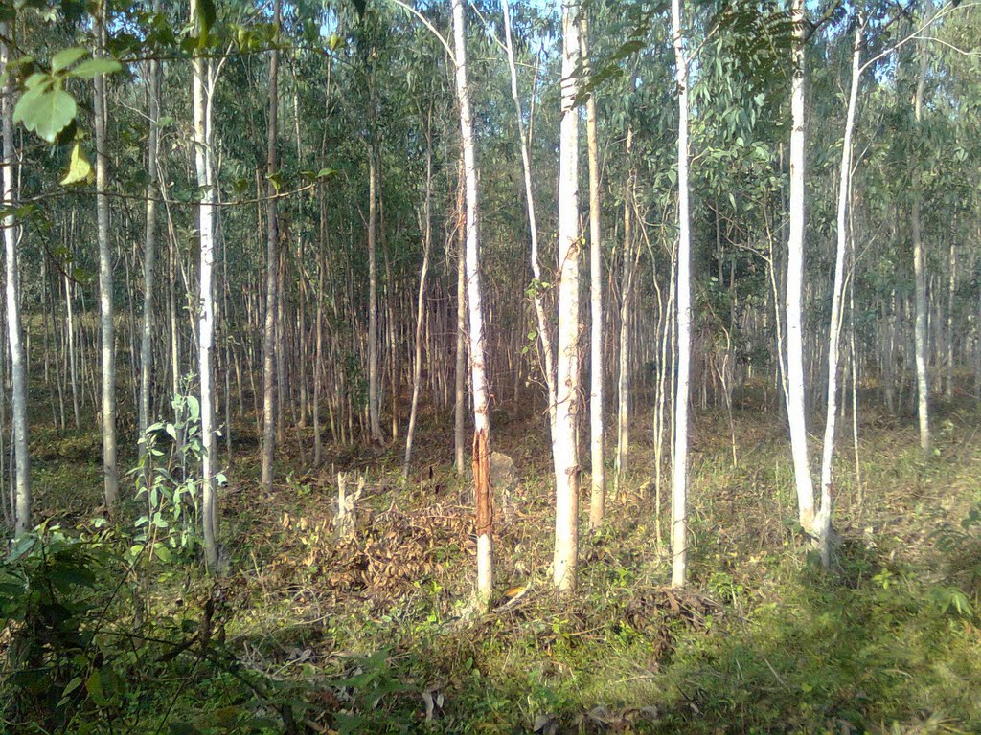
Rừng Bạch đàn

Slide 20
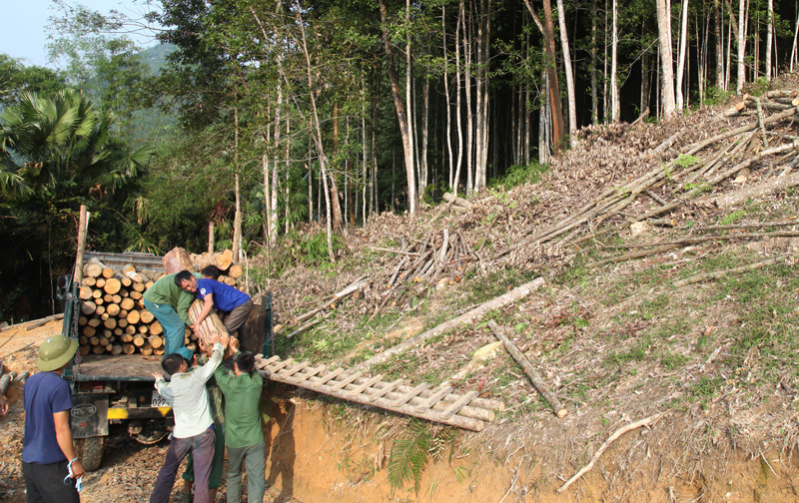
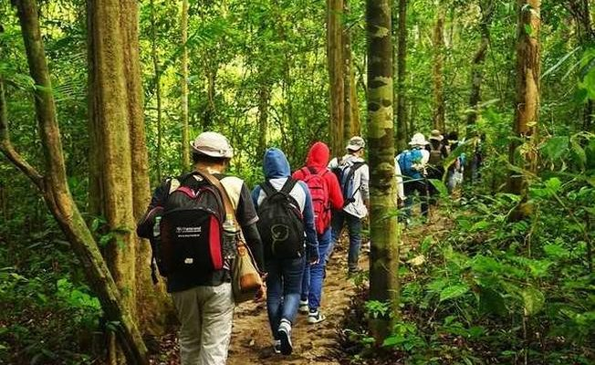
Thảo luận nhóm (3 phút) Hình 6.4 cho thấy rừng giúp ích cho môi trường và cho đời sống con người thế nào?
a
b
c
Hình 6.4

Slide 21
a
b
c
rừng sản xuất
rừng đặc dụng
rừng phòng hộ
Hình 6.4

Slide 22
Rừng trong tự nhiên được phân loại theo những cách nào?
+ Phân loại theo nguồn gốc hình thành: rừng tự nhiên, rừng trồng.
+ Phân loại theo cây: rừng tràm, rừng thông, rừng tre nứa...
+ Phân loại theo trữ lượng: rừng rất giàu, rừng giàu, rừng trung bình, rừng nghèo...
+ Phân loại theo điều kiện lập địa: rừng núi đất, rừng núi đá, rừng ngập nước, rừng đất cát.

Slide 23
Nước ta có mấy loại rừng?
Ở nước ta, rừng chủ yếu phân loại theo mục đích sử dụng riêng, có 3 loại rừng:
+ Rừng sản xuất
+ Rừng đặc dụng
+ Rừng phòng hộ

Slide 24
BÀI 6. RỪNG Ở VIỆT NAM
1. VAI TRÒ CỦA RỪNG:
Rừng có vai trò quan trọng trong việc bảo vệ và cải tạo môi trường, phục vụ tích cực cho đời sống, sản xuất và nghiên cứu khoa học.
2. MỘT SỐ LOẠI RỪNG PHỔ BIẾN Ở VIỆT NAM:
Ở nước ta, có 3 loại rừng: Rừng sản xuất, rừng đặc dụng và rừng phòng hộ.

Slide 25
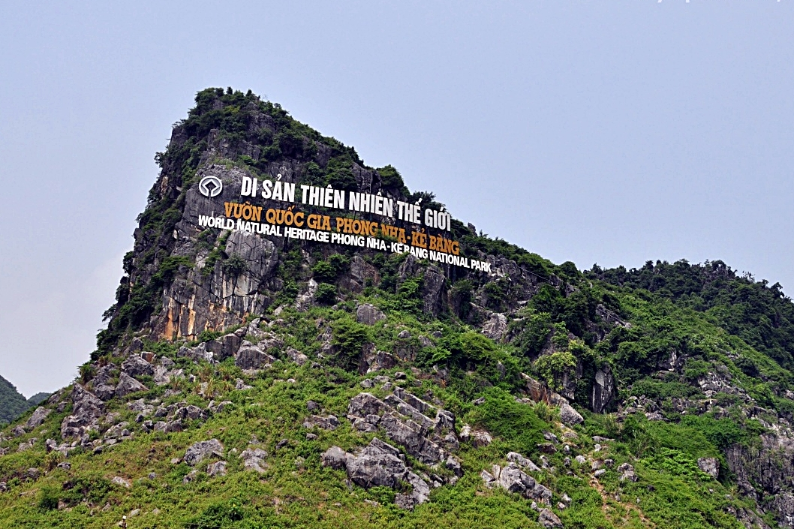
Giới thiệu về một số vườn quốc gia ở Việt Nam

Slide 26
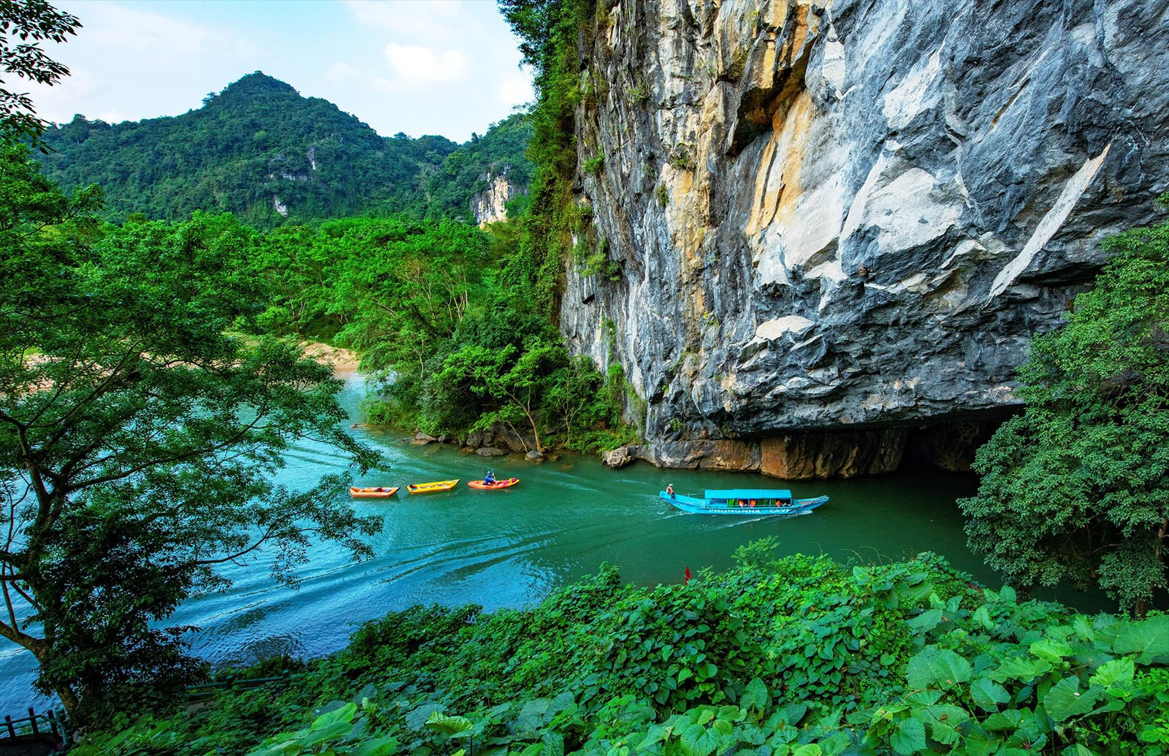

Slide 27
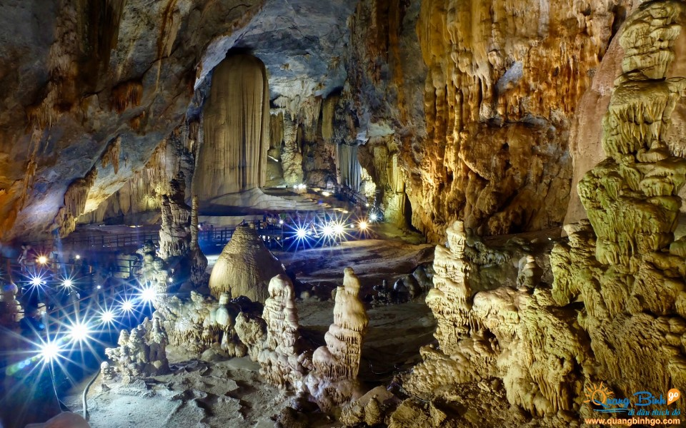
Động Thiên đường
(Vườn quốc gia Phong Nha- Kẻ Bàng)

Slide 28
Vườn quốc gia Phong Nha – Kẻ Bàng
Vườn Quốc Gia Phong Nha – Kẻ Bàng là một thắng cảnh thiên nhiên mà tạo hoá đã ban tặng cho mảnh đất Quảng Bình. Một mảnh đất gắn liền với những chiến tích anh hùng lịch sử. Nơi đây, sự giao hoà của rừng nguyên sinh và sông Son, cùng với động khô và động nước tạo nên một bức tranh thuỷ mặc làm say lòng người. Phong Nha – Kẻ Bàng đã được tổ chức văn hoá thế giới UNESCO 2 lần công nhận là di sản thiên nhiên thế giới ngày 5/7/2003 và 2015.
Đây cũng là nơi có hang Sơn Đoòng hang động lớn nhất thế giới, cùng hàng trăm hang động lớn nhỏ nổi tiếng như Động Phong Nha, Động Thiên Đường.

Slide 29
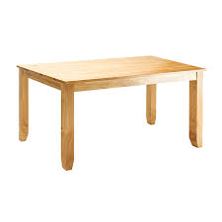
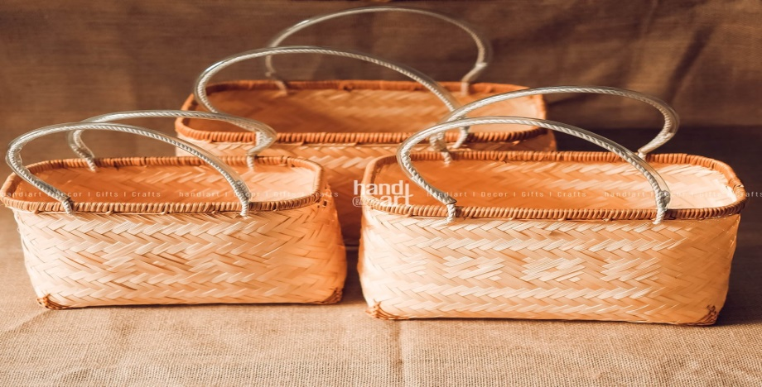
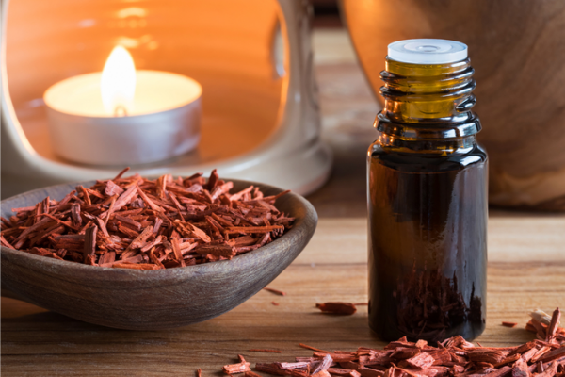
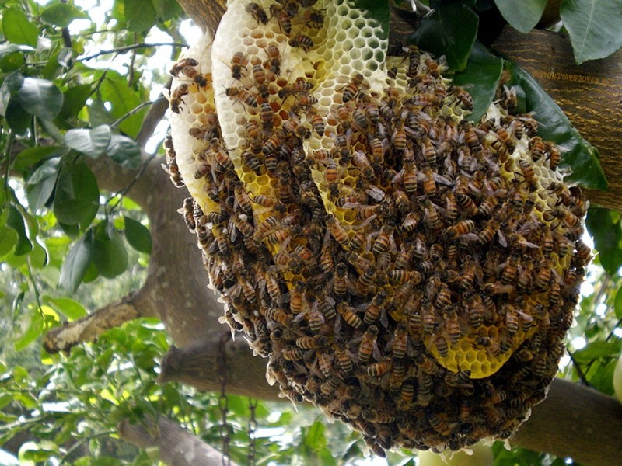
LUYỆN TẬP
1. Quan sát hình 6.5 SGK và kể tên những sản phẩm thu được từ rùng phục vụ cho đời sống?
a
b
c
d

Slide 30
+ Hình 6.5a. Đồ gỗ (bàn gỗ).
+ Hình 6.5b. Các sản phẩm từ mây tre đan (giỏ mây tre đan).
+ Hình 6.5c. Các loại tinh dầu chiết suất từ bộ phận của cây.
+ Hình 6.5d. Sản phẩm cho thực phẩm có nguồn gốc động vật (mật ong).

Slide 31
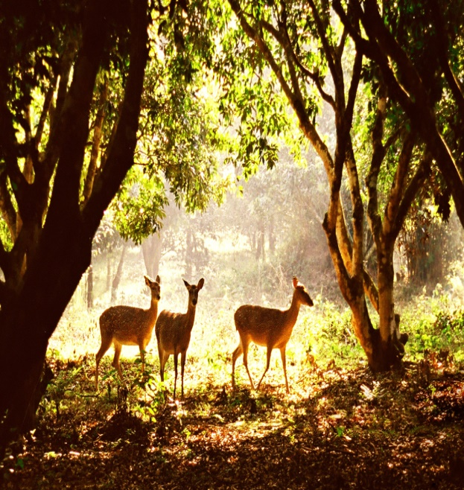
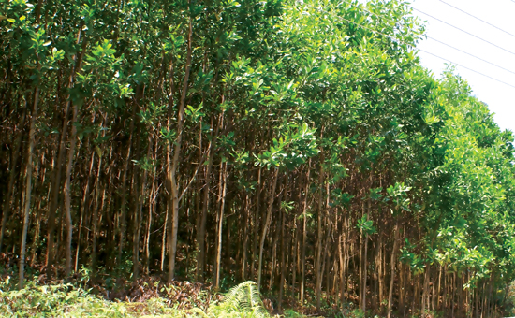
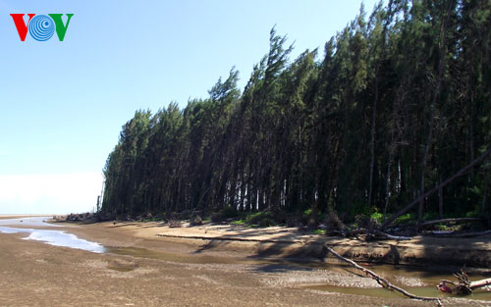
LUYỆN TẬP
2. Hãy cho biết mục đích sử dụng các loại rừng thể hiện ở H.6.6, H. 6.7, H.6.8?
Hình 6.6. Rừng Cúc Phương
Hình 6.7. Rừng keo trồng
Hình 6.8. Rừng phi lao

Slide 32
+ Hình 6.6. Rừng Cúc Phương: rừng đặc dụng.
+ Hình 6.7. Rừng keo trồng: Rừng sản xuất.
+ Hình 6.8. Rừng phi lao: Rừng phòng hộ.

Slide 33
VẬN DỤNG
Rừng giúp ích như thế nào cho cuộc sống của gia đình em và người dân địa phương nơi em sinh sống?

Slide 34
Rừng đóng vai trò rất quan trọng đối với cuộc sống của con người và môi trường: cung cấp oxy, nguồn gỗ, củi…; điều hòa không khí; là nơi cư trú động thực vật…; bảo vệ và ngăn chặn gió bão, chống xói mòn, sạt lỡ đất, đảm bảo cho sự sống, bảo vệ sức khỏe của con người…

Slide 35

DẶN DÒ
- Học bài.
- Đọc và chuẩn bị trước bài 7: “TRỒNG, CHĂM SÓC VÀ BẢO VỆ RỪNG” SGK Tr42.

